Slide 1
Python與深度學習
使用 Anaconda 與 TensorFlow

Slide 2
深度 學習

Slide 3
深度 學習
深度學習（deep learning）是機器學習中一種基於對資料進行表徵學習的演算法。觀測值（例如一幅圖像）可以使用多種方式來表示，如每個像素強度值的向量，或者更抽象地表示成一系列邊、特定形狀的區域等。而使用某些特定的表示方法更容易從例項中學習任務（例如，臉部辨識或面部表情辨識）。深度學習的好處是用非監督式或半監督式的特徵學習和分層特徵提取高效演算法來替代手工取得特徵。

Slide 4


深度 學習
至今已有數種深度學習框架，如深度神經網路、卷積神經網路和深度置信網路和遞迴神經網路已被應用在電腦視覺、語音辨識、自然語言處理、音訊辨識與生物資訊學等領域並取得了極好的效果。

Slide 5
深度 學習 – 深度神經網路
深度神經網路是一種具備至少一個隱層的神經網路，深度神經網路通常都是前饋神經網路，但也有語言建模等方面的研究將其拓展到遞迴神經網路。卷積深度神經網路（Convolutional Neural Networks, CNN）在電腦視覺領域得到了成功的應用。此後，卷積神經網路也作為聽覺模型被使用在自動語音辨識領域，較以往的方法獲得了更優的結果。

Slide 6
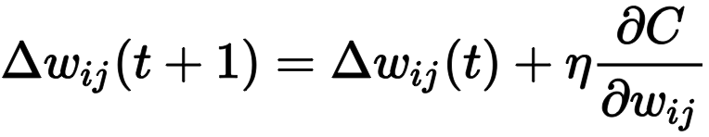
深度 學習 – 深度神經網路
深度神經網路（Deep Neural Networks, DNN）是一種判別模型，可以使用反向傳播演算法進行訓練。權重更新可以使用下式進行隨機梯度下降法求解：
其中， 為學習率， 為代價函式。這一函式的選擇與學習的類型（例如監督學習、無監督學習、增強學習）以及啟用功能相關。

Slide 7
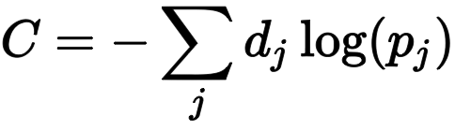
深度 學習 – 深度神經網路
為了在一個多分類問題上進行監督學習，通常的選擇是使用ReLU作為啟用功能，而使用交叉熵作為代價函式。
交叉熵定義為 ，其中 代表輸出單元 的目標機率， 代表應用了啟用功能後對單元 的機率輸出。

Slide 8
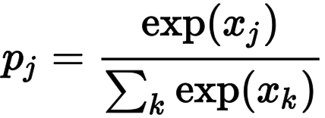
深度 學習 – 深度神經網路
Softmax函式定義為 其中 代表類別 的機
率，而 和 分別代表對單元 和 的輸入。

Slide 9

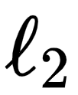
深度 學習 –深度神經網路的問題
與其他神經網路模型類似，如果僅僅是簡單地訓練，深度神經網路可能會存在很多問題。常見的兩類問題是過度擬合和過長的運算時間。
深度神經網路很容易產生過擬合現象，因為增加的抽象層使得模型能夠對訓練資料中較為罕見的依賴關係進行建模。對此，權重遞減 ( 正規化) 或者稀疏 ( - 正規化 ) 等方法可以利用在訓練過程中以減小過擬合現象

Slide 10
深度 學習 – 卷積神經網路
卷積神經網路（convolutional neural networks，CNN）由一個或多個卷積層和頂端的全連通層（對應經典的神經網路）組成，同時也包括關聯權重和池化層（pooling layer）。這一結構使得卷積神經網路能夠利用輸入資料的二維結構。與其他深度學習結構相比，卷積神經網路在圖像和語音辨識方面能夠給出更優的結果。這一模型也可以使用反向傳播演算法進行訓練。相比較其他深度、前饋神經網路，卷積神經網路需要估計的參數更少，使之成為一種頗具吸引力的深度學習結構

Slide 11
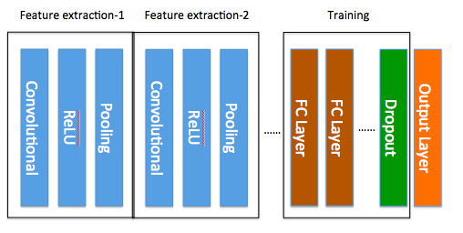
深度 學習 – 卷積神經網路
卷積神經網路架構圖
特徵抽取單元
Convolutional Layer
Activation Layer
Pooling Layer
神經網路學習單元
Fully-Connected Layer
Regularization Layer
Output Layer

Slide 12
環境 部署

Slide 13
環境 部署
以下為環境最低需求配置：
作業系統： Windows7 以上
記憶體：配置建議為 8GB 以上
顯示卡：獨立顯示卡（若使用 GPU）

Slide 14
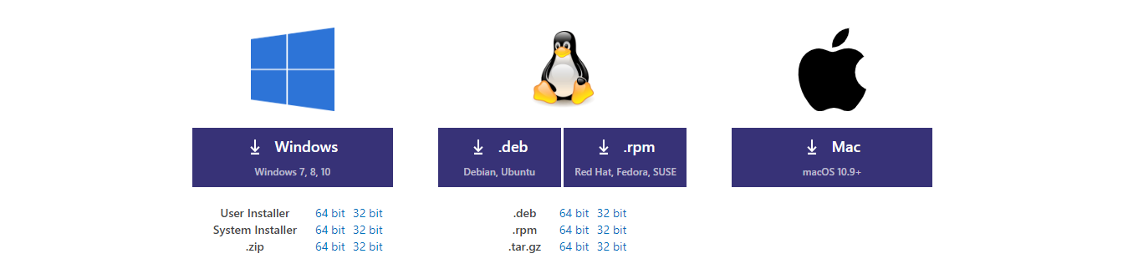
環境 部署 - Visual Studio Code
下載 Visual Studio Code - https://code.visualstudio.com/download

Slide 15
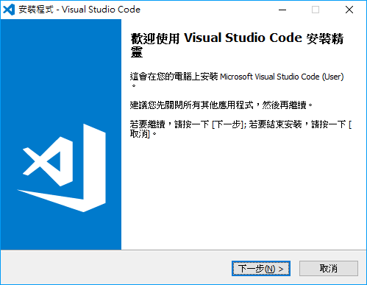
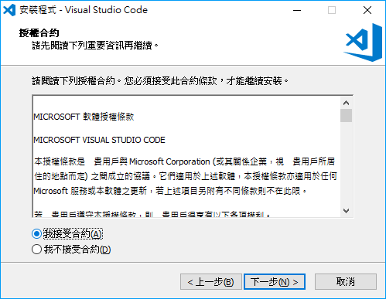
環境 部署 - Visual Studio Code
同意授權合約，並開始安裝。

Slide 16
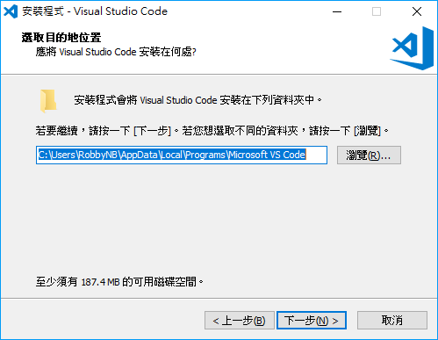
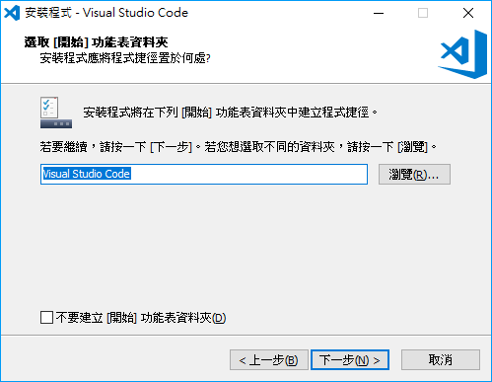
環境 部署 - Visual Studio Code
安裝位置皆預設，直接下一步。

Slide 17
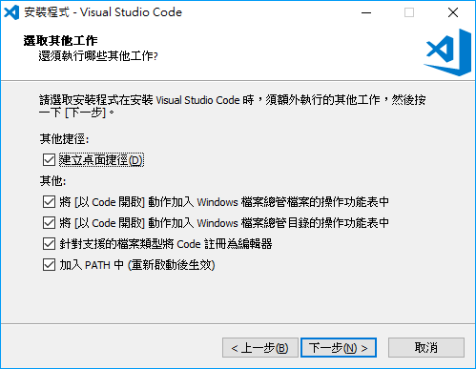
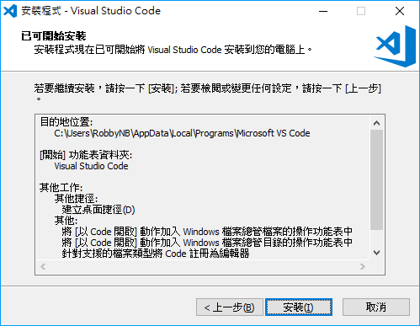
環境 部署 - Visual Studio Code
其他工作建議全部勾選，接著開始進入安裝程序。

Slide 18
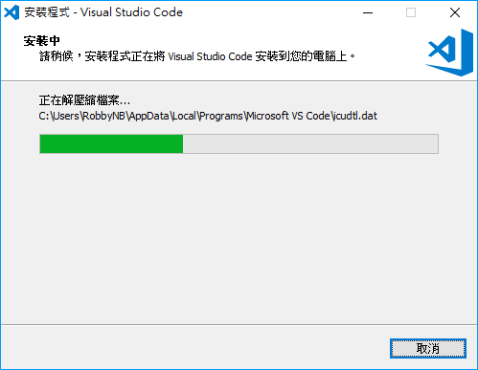
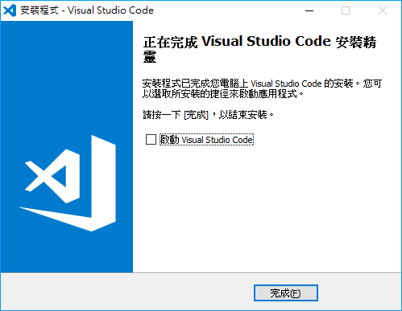
環境 部署 - Visual Studio Code
等待數分鐘安裝完畢，即可完成。

Slide 19
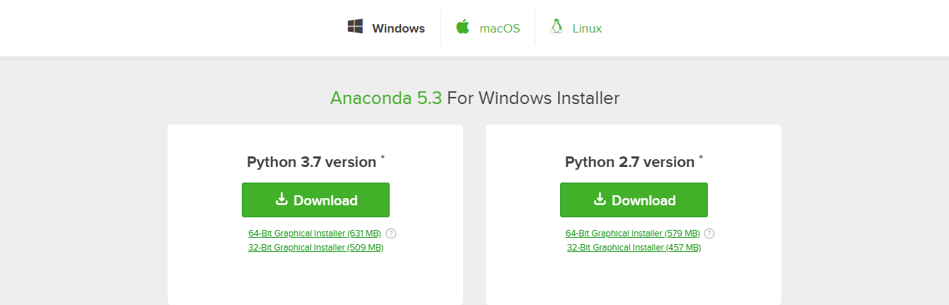
環境 部署 - Anaconda
下載 https://www.anaconda.com/download/

Slide 20
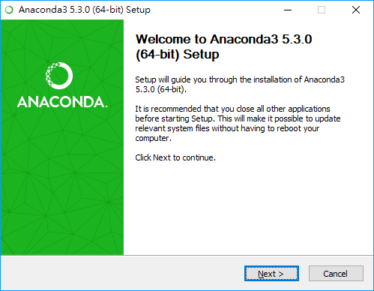
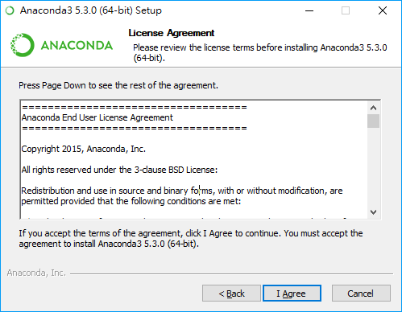
環境 部署 - Anaconda
開始安裝，並同意授權。

Slide 21
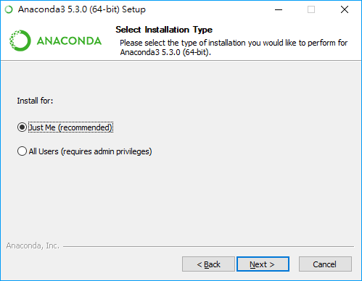
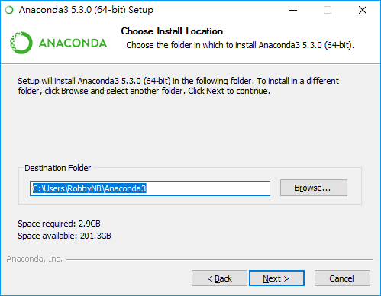
環境 部署 - Anaconda
安裝路徑預設，下一步。

Slide 22
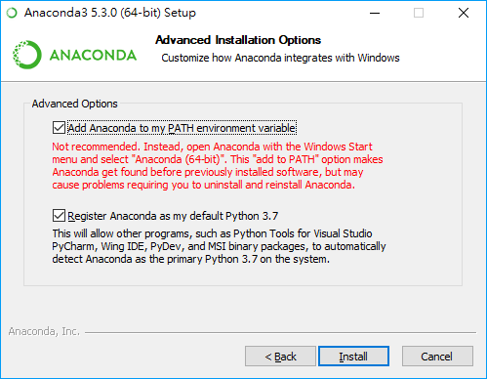
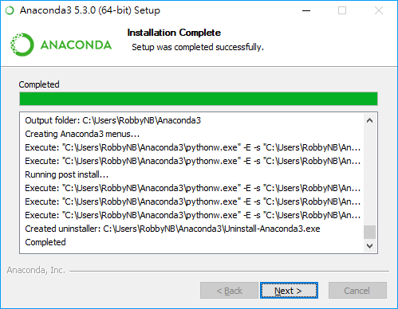
環境 部署 - Anaconda
勾選「Add Anaconda to my PATH environment variable」。

Slide 23
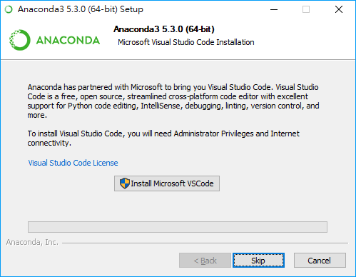

環境 部署 - Anaconda
跳過「Install Microsoft VSCode」安裝，接著安裝完畢。

Slide 24
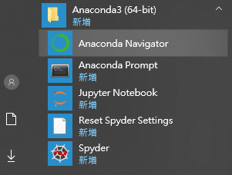

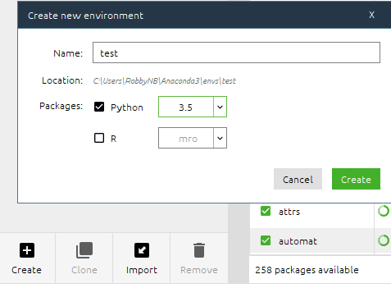
環境 部署 - 建立容器
啟動Anaconda 後選擇「Environments」/「Create」容器。
Name 任意命名，Python 請選擇「3.5 」版本。

Slide 25
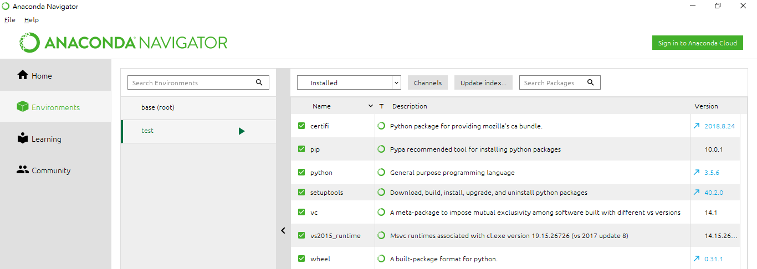
環境 部署 - 建立容器
安裝完畢後，清單列表可看到剛剛建立的容器「test」。

Slide 26
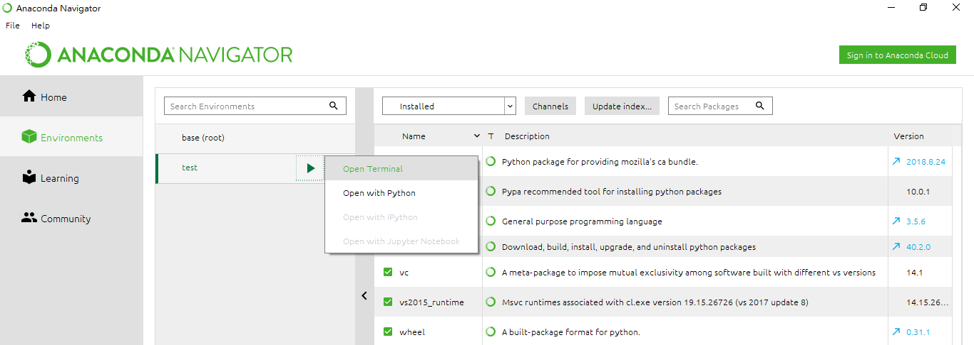
環境 部署 - 建立容器
點選「test」，選擇「Open Terminal」，就可以進入該環境。

Slide 27
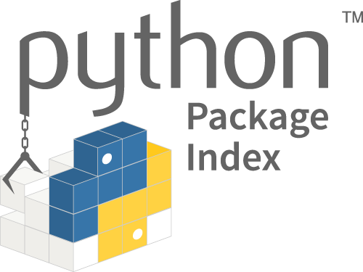
環境 部署 - 套件安裝
pip 是一個安裝和管理 Python 函式庫的工具，Anaconda 預設已經安裝好 pip，我們利用 pip install –upgrade 更新至最新版。
# 更新 pip 套件管理器版本
python -m pip install --upgrade pip

Slide 28

環境 部署 - 套件安裝
TensorFlow 是 Google 開源用於神經網路的函式庫，該函式庫大幅降低了深度學習的開發成本與學習難度。
# 安裝 tensorflow
pip install tensorflow # 使用CPU
pip install tensorflow-gpu # 使用GPU

Slide 29
範例 說明

Slide 30
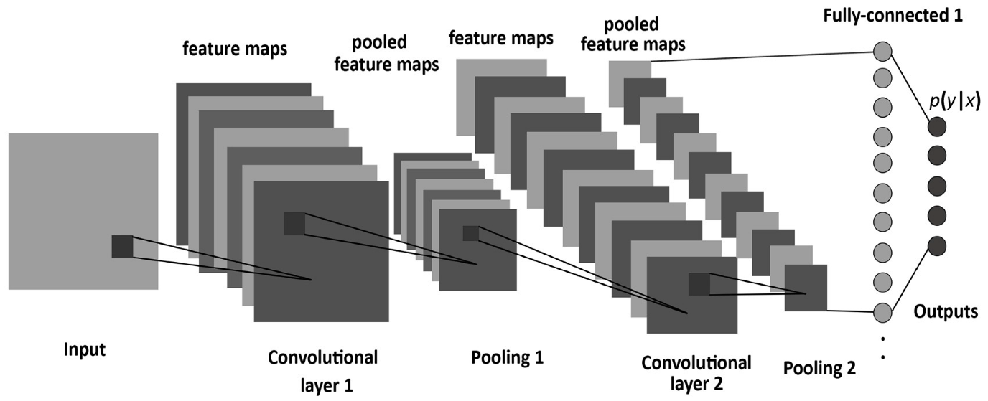
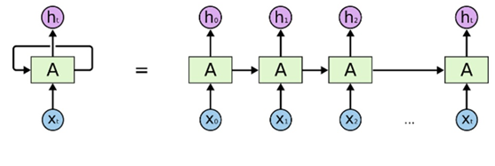
範例 說明
以下程式碼範例將使用 MNIST 資料集，分別使用 CNN 與 RNN 建立模型與訓練模，最後檢驗手寫數字辨識準確率。
CNN 卷積神經網路
RNN 循環神經網路

Slide 31
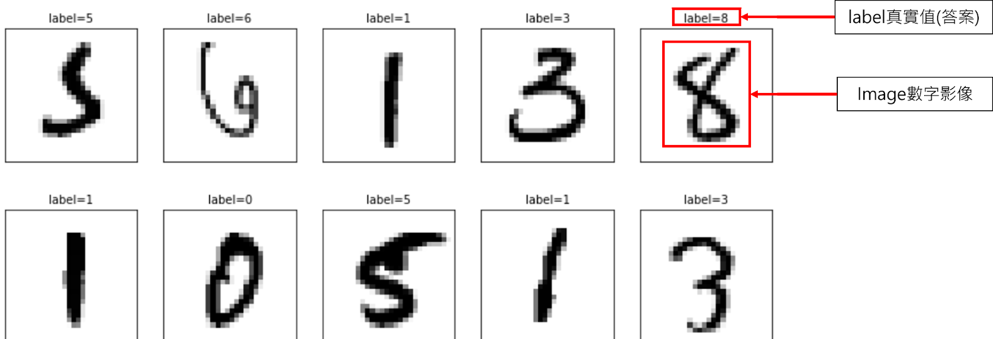
範例 說明 – MNIST 介紹
MNIST 是一個入門級的計算機視覺數據集，它包含各種手寫數字圖片，該資料集包含 60,000 筆訓練資料、10,000 筆測試資料所組成，每組圖包含了對應數字的標籤，即正確答案。

Slide 32
DNN 程式範例
Link：https://www.tensorflow.org/tutorials/

Slide 33
DNN 程式範例
利用 import 引入模組。本範例使用 MNIST 資料集，作為基本範例，進行 DNN 的文字辨識。
# 引入 tensorflow 以及 MNIST 資料集
import tensorflow as tf
mnist = tf.keras.datasets.mnist
(x_train, y_train), (x_test, y_test) = mnist.load_data()
x_train, x_test = x_train / 255.0, x_test / 255.0

Slide 34
DNN 程式範例 – 建立模型
使用 keras 的 Sequential 建立模型。
# 建立模型
model = tf.keras.models.Sequential([
tf.keras.layers.Flatten(), # 扁平化(一維化)
tf.keras.layers.Dense(512, activation=tf.nn.relu), # 全連接層
tf.keras.layers.Dropout(0.5), # 丟失率
tf.keras.layers.Dense(10, activation=tf.nn.softmax) # 全連接層
])

Slide 35
DNN 程式範例 – 訓練模型
利用 import 引入模組。本範例使用 MNIST 資料集，作為基本範例，進行 DNN 的文字辨識。
# 開始訓練
model.fit(x_train, y_train, epochs=5)

Slide 36
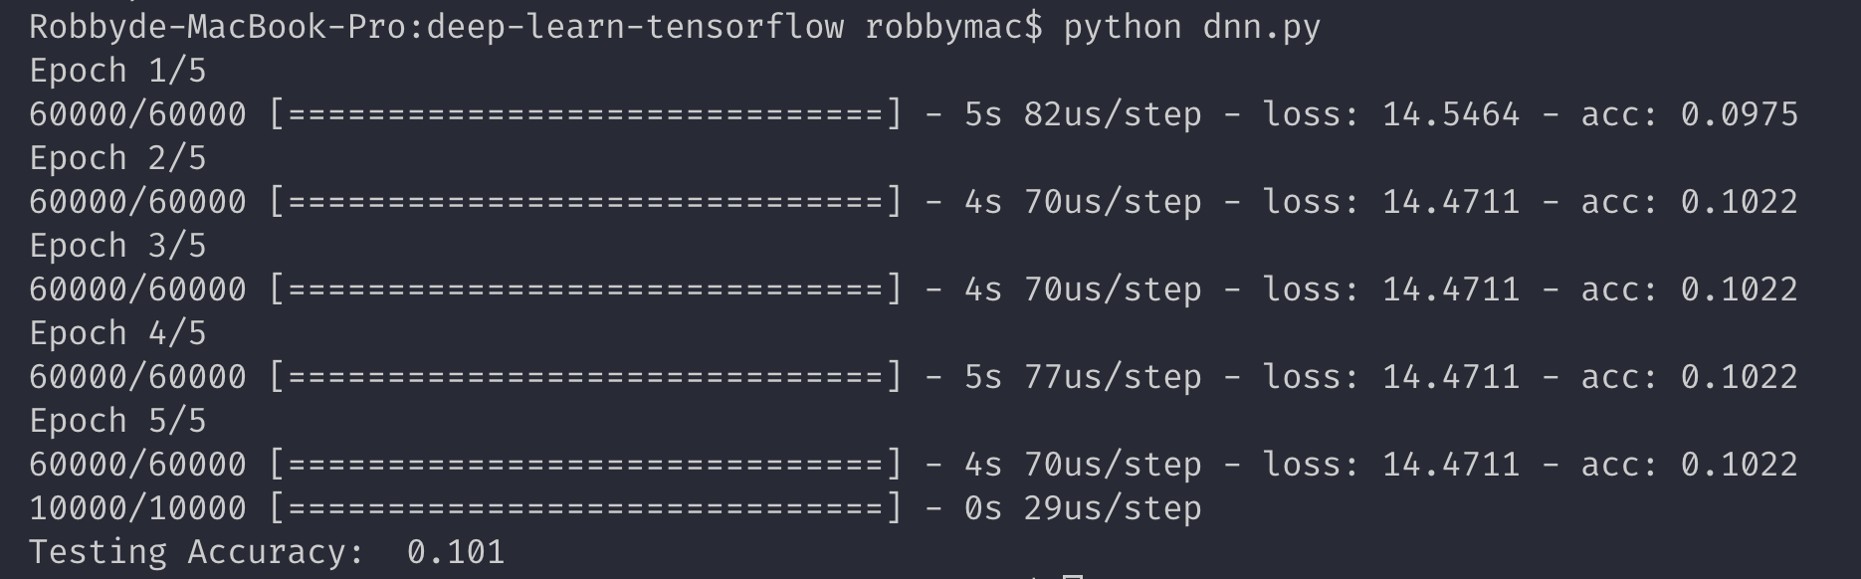
DNN 程式範例 – 測試準確度
loss, acc = model.evaluate(x_test, y_test)
print('Testing Accuracy: ', str(acc))

Slide 37
CNN 程式範例
Link：玩玩tensorflow-mnist手寫辨識

Slide 38
CNN 程式範例
利用 import 引入模組。本範例使用 MNIST 資料集，作為基本範例，進行 CNN 的文字辨識。
# 引入 tensorflow 以及 MNIST 資料集
import tensorflow as tf
import tensorflow.examples.tutorials.mnist.input_data as input_data
# 將資料集下載到當前目錄的 MNIST 資料夾中
mnist = input_data.read_data_sets('./MNIST_data', one_hot=True)

Slide 39
CNN 程式範例
MNIS 資料集包含了 60,000 筆手寫數字的圖片，其中 55,000 筆用於訓練，5,000 筆用於驗證，10,000 筆用於測試。
### 顯示資料筆數 ###
# Train 55,000
print('train', len(mnist.train.labels))
# Validation
print('validation', len(mnist.validation.labels))
# Test 10,000
print('test', len(mnist.test.labels))

Slide 40
CNN 程式範例 – 建立函式
建立函式，輸入測試資料集的圖片與標籤，用於計算準確值。
# 計算準確率
def compute_accuracy(v_xs, v_ys):
global prediction
y_pre = sess.run(prediction, feed_dict={xs: v_xs, keep_prob: 1})
correct_prediction = tf.equal(tf.argmax(y_pre, 1), tf.argmax(v_ys, 1))
accuracy = tf.reduce_mean(tf.cast(correct_prediction, tf.float32))
result = sess.run(accuracy, feed_dict={xs: v_xs, ys: v_ys, keep_prob: 1})
return result

Slide 41
CNN 程式範例 – 建立函式
建立函式，輸入 shape，用於計算權重。
# 計算權重
def weight_variable(shape):
inital = tf.truncated_normal(shape, stddev=0.1)
return tf.Variable(inital)

Slide 42
CNN 程式範例 – 建立函式
建立函式，輸入 shape，用於計算偏差。
# 計算偏差
def bias_variable(shape):
inital = tf.constant(0.1, shape=shape)
return tf.Variable(inital)

Slide 43
CNN 程式範例 – 建立函式
建立函式，輸入 x、W，用於二維。
# 二維
def conv2d(x, W):
return tf.nn.conv2d(x, W, strides=[1, 1, 1, 1], padding='SAME’)

Slide 44
CNN 程式範例 – 建立函式
建立函式，輸入 x，用於最大池化。
# 最大池化
def max_pool_2x2(x):
return tf.nn.max_pool(x, ksize=[1, 2, 2, 1],
strides=[1, 2, 2, 1], padding='SAME’)

Slide 45
CNN 程式範例 – 定義輸入型別
利用 placeholder，建立變數型別。
### 建立輸入型別 ###
xs = tf.placeholder(tf.float32, [None, 784]) # 28x28
ys = tf.placeholder(tf.float32, [None, 10])
keep_prob = tf.placeholder(tf.float32)
x_image = tf.reshape(xs, [-1, 28, 28, 1])

Slide 46
CNN 程式範例 – 定義特徵抽取單元
定義第一個特徵抽取單元，包含了卷積層與池化層。
# conv1 layer
W_conv1 = weight_variable([5, 5, 1, 32])
# pool1 layer
b_conv1 = bias_variable([32])
# Combine
h_conv1 = tf.nn.relu(conv2d(x_image, W_conv1) + b_conv1) # 輸出 28x28x32
h_pool1 = max_pool_2x2(h_conv1) # 輸出 14x14x32

Slide 47
CNN 程式範例 – 定義特徵抽取單元
定義第二個特徵抽取單元，包含了卷積層與池化層。
# conv1 layer
W_conv2 = weight_variable([5, 5, 32, 64])
# pool1 layer
b_conv2 = bias_variable([64])
# Combine
h_conv2 = tf.nn.relu(conv2d(h_pool1, W_conv2) + b_conv2) # 輸出 14x14x64
h_pool2 = max_pool_2x2(h_conv2) # 輸出7x7x64

Slide 48
CNN 程式範例 – 組合特徵抽取單元
組合先前定義好的特徵抽取單元。
W_fc1 = weight_variable([7*7*64, 1024])
b_fc1 = bias_variable([1024])
# [n_samples, 7,7,64] => [n_samples, 7*7*64]
h_pool2_flat = tf.reshape(h_pool2, [-1, 7*7*64]) # 將 feature map 攤平
h_fc1 = tf.nn.relu(tf.matmul(h_pool2_flat, W_fc1) + b_fc1) # 去除負值
h_fc1_drop = tf.nn.dropout(h_fc1, keep_prob) # 避免過度擬合

Slide 49
CNN 程式範例 – 建立輸出單元
建立輸出層。
## output layer ##
W_fc2 = weight_variable([1024, 10])
b_fc2 = bias_variable([10])
prediction = tf.nn.softmax(tf.matmul(h_fc1_drop, W_fc2) + b_fc2)

Slide 50
CNN 程式範例 – 建立輸出單元
定義訓練方法，使用 softmax 的 cross entropy 當作成本函數，並使用 AdamOptimizer 當作最佳化的方法。
## 定義訓練方法 ##
cross_entropy = tf.reduce_mean(-tf.reduce_sum(ys * tf.log(prediction),
reduction_indices=[1]))
train_step = tf.train.AdamOptimizer(1e-4).minimize(cross_entropy)

Slide 51
CNN 程式範例 – 訓練模型
開始訓練模型，keep_prob 為 0.5 的損失函數，一共訓練 1,000 次。
sess = tf.Session()
sess.run(tf.initialize_all_variables())
for i in range(1000):
batch_xs, batch_ys = mnist.train.next_batch(100)
sess.run(train_step, feed_dict={ xs: batch_xs, ys: batch_ys, keep_prob: 0.5})
if i % 100 == 0:
print("Iter:" + str(i) + ", Accuracy:",
compute_accuracy(mnist.test.images, mnist.test.labels))

Slide 52
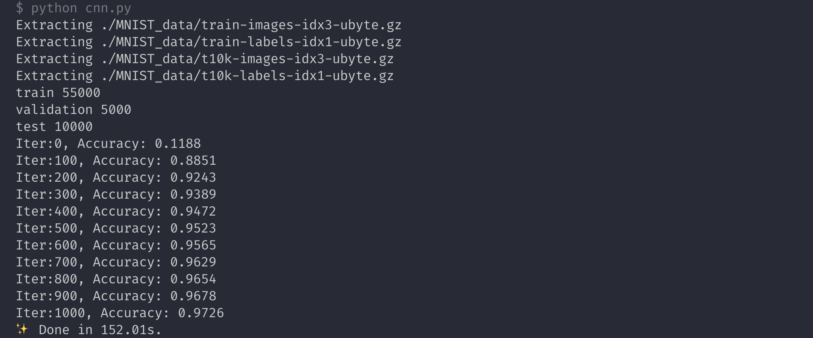
CNN 程式範例 – 訓練結果
指令輸入 python cnn.py，每迭代 100 次輸出當前準確度。

Slide 53
RNN 程式範例
Link：RNN入门（一）识别MNIST数据集

Slide 54
RNN 程式範例
利用 import 以及 from ... import 引入模組。本範例使用 MNIST 資料集，作為基本範例，進行 RNN 的文字辨識。
# 模組引入
Import tensorflow as tf
from tensorflow.examples.tutorials.mnist import input_data
mnist = input_data.read_data_sets(r"./MNIST_data", one_hot=True)

Slide 55
RNN 模型 建立 – 設定結構
定義 RNN 的結構。
# RNN 結構
element_size = 28
time_steps = 28
num_classes = 10
batch_size = 128
hidden_layer_size = 50

Slide 56
RNN 模型 建立 – 建立隱藏層
# 定義 input type
_inputs = tf.placeholder(
tf.float32, shape=[None, time_steps, element_size], name='inputs')
y = tf.placeholder(tf.float32, shape=[None, num_classes], name='inputs')
# 隱藏層數量
rnn_cell = tf.contrib.rnn.BasicRNNCell(hidden_layer_size)
outputs, _ = tf.nn.dynamic_rnn(rnn_cell, _inputs, dtype=tf.float32)

Slide 57
RNN 模型 建立 – 設定權重與偏向量
# 權重
Wl = tf.Variable(tf.truncated_normal(
[hidden_layer_size, num_classes], mean=0, stddev=.01))
# 偏向量
bl = tf.Variable(tf.truncated_normal([num_classes], mean=0, stddev=.01))

Slide 58
RNN 模型 建立 – 設定權重與偏向量
# 矩陣相乘
def get_linear_layer(vector):
return tf.matmul(vector, Wl) + bl
last_rnn_output = outputs[:, -1, :]
final_output = get_linear_layer(last_rnn_output)

Slide 59
RNN 模型 建立 – 損失函數與優化
# 定義損失函數並用RMSPropOptimizer優化
softmax = tf.nn.softmax_cross_entropy_with_logits(
logits=final_output, labels=y)
cross_entropy = tf.reduce_mean(softmax)
train_step = tf.train.RMSPropOptimizer(0.001, 0.9).minimize(cross_entropy)

Slide 60
RNN 模型 建立 – 統計準確率
correct_prediction = tf.equal(tf.argmax(y, 1), tf.argmax(final_output, 1))
accuracy = (tf.reduce_mean(tf.cast(correct_prediction, tf.float32)))*100
sess = tf.InteractiveSession()
sess.run(tf.global_variables_initializer())

Slide 61
RNN 模型 建立 – 建立測試集
test_data = mnist.test.images[:batch_size].reshape(
(-1, time_steps, element_size))
test_label = mnist.test.labels[:batch_size]

Slide 62
RNN 模型 訓練
# 每次訓練batch_size張圖片，一共訓練3000次
for i in range(3001):
batch_x, batch_y = mnist.train.next_batch(batch_size)
batch_x = batch_x.reshape((batch_size, time_steps, element_size))
sess.run(train_step, feed_dict={_inputs: batch_x, y: batch_y})
if i % 100 == 0:
loss = sess.run(cross_entropy, feed_dict={
_inputs: batch_x, y: batch_y})
acc = sess.run(accuracy, feed_dict={_inputs: batch_x, y: batch_y})
print("Iter " + str(i) + ", Minibatch Loss= " +
"{:.6f}".format(loss) + ", Training Accuracy= " +
"{:.5f}".format(acc))

Slide 63
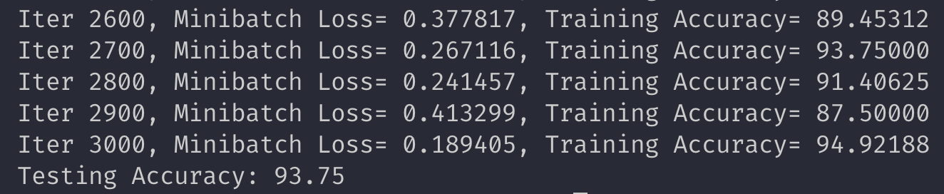
RNN 準確 測試
# 在測試集上的準確率
print("Testing Accuracy:", sess.run(
accuracy, feed_dict={_inputs: test_data, y: test_label}))

